Slide 1
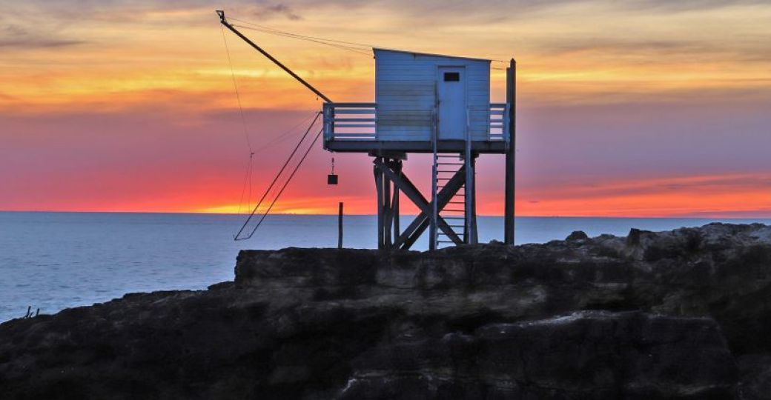
Golfe de SAINTONGE

Slide 2
Le marais de Brouage s’est formé au fil du temps sur un espace où l’océan était présent : le Golfe de Saintonge. Il y a 2 500 ans, l’océan remontait jusqu’aux falaises de Broue. L’envasement progressif du Golfe de Saintonge a permis l’aménagement de marais salants. Le développement florissant de l’activité salicole fit la richesse de la région et modela profondément le paysage du marais. Réalisation de bassins, de canaux et de bossis tels que nous les connaissons aujourd’hui.
Le sel produit sur ces terres bénéficia par le passé d’une réputation internationale et s’exporta massivement vers le Nord de l’Europe entre le XIe et le XVIe siècle. Après un abandon progressif des salines, devenues insalubres, les anciennes parcelles salicoles s’envasèrent petit à petit avant d’être reconverties, à partir du XIXe siècle, en prés de fauche et en prairies pour l’élevage extensif.

Slide 3
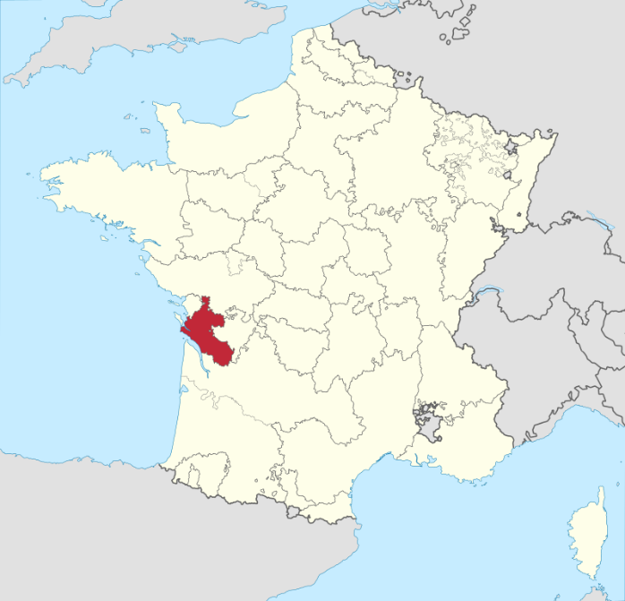
Dans l’antiquité c’est une mer intérieure
au 1er siècle, après retrait des eaux,
Subsiste des salines, marais, des estuaires
Située entre les Côte des Fleurs et, la Côte de Beauté
De ROCHEFORT à l’estuaire de la
SEUDRE;
Les localités et sites…visite….
Carte de situation géographique du
Golfe de SAINTONGE

Slide 4
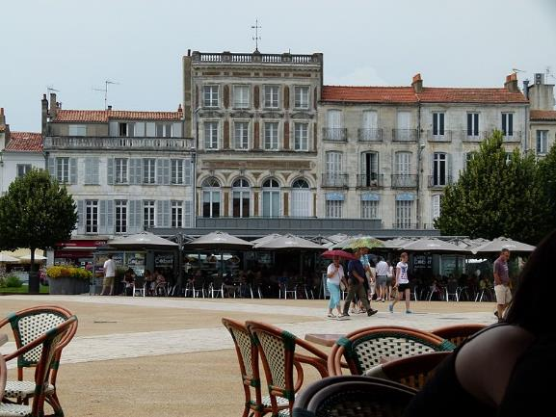
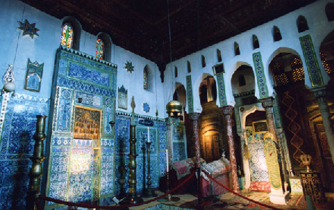
Maison de Pierre LOTI à Rochefort
Place Colbert à ROCHEFORT - Hôtels particuliers avec bandeaux, corniches, balcons en fer forgé, volutes, arabesques et, médaillons sculptés

Slide 5
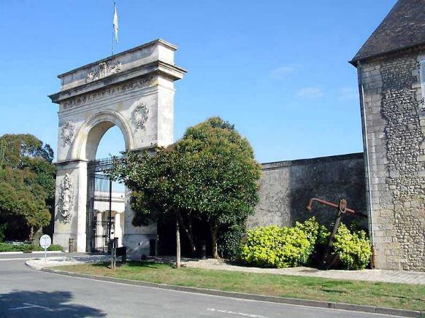
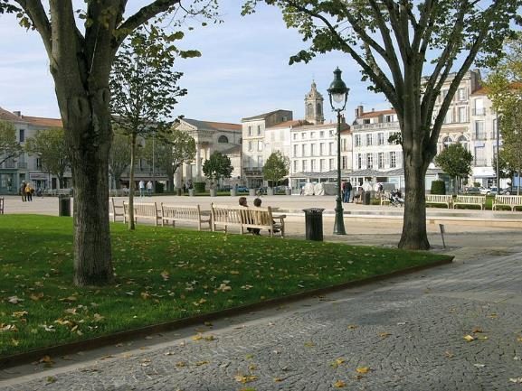
Place Colbert - ROCHEFORT
ROCHEFORT - Porte de l’Arsenal

Slide 6
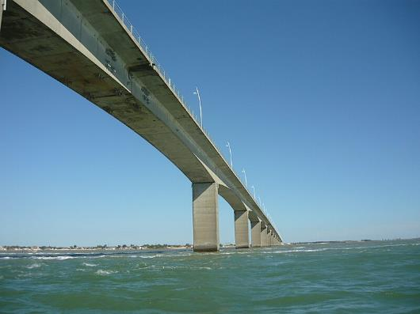
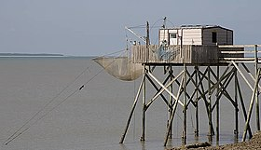
Carrelet rose
Le ¨pont d’Oléron

Slide 7
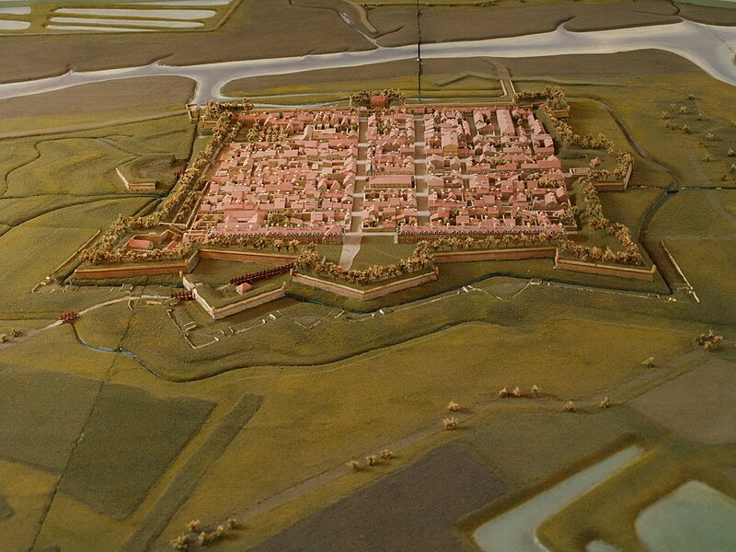
BROUAGE vue aérienne

Slide 8
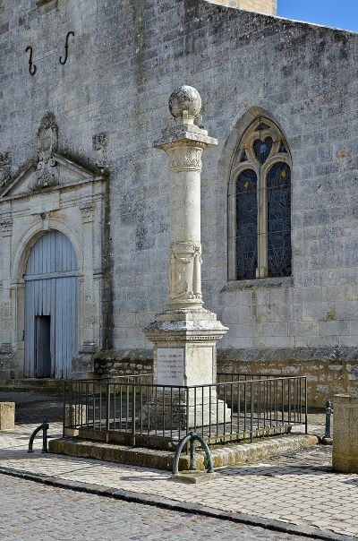
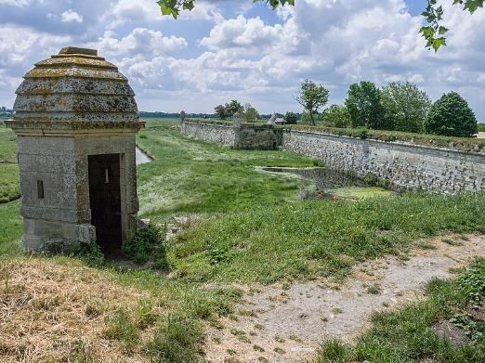
Les remparts de BROUAGE
Monument CHAMPLAIN, devant église BROUAGE

Slide 9
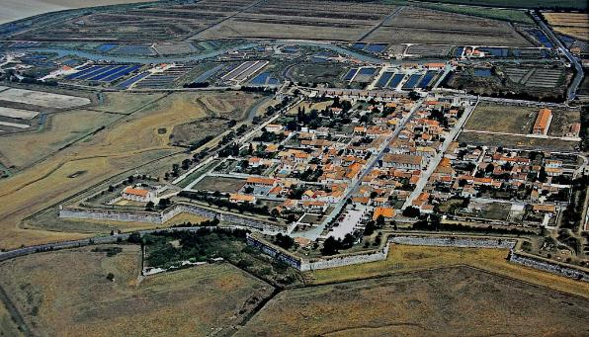
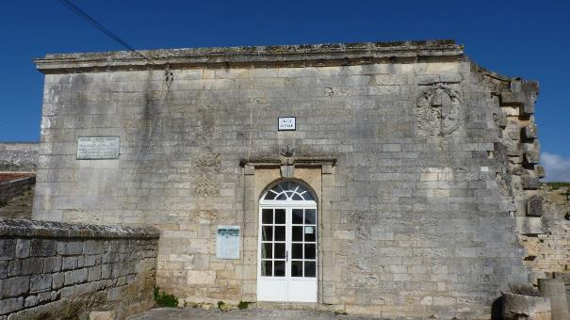
Forge Royale de BROUAGE
BROUAGE vue aérienne – Cité fortifiée, au-dessus des salines, écrin de remparts, halle aux vivres, Forge Royale,
ancienne glacière

Slide 10
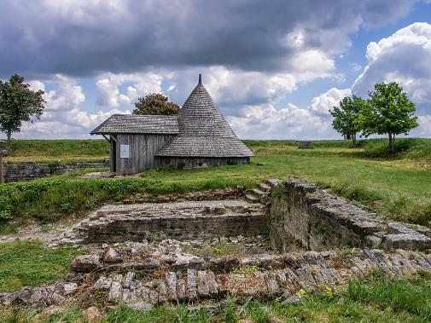
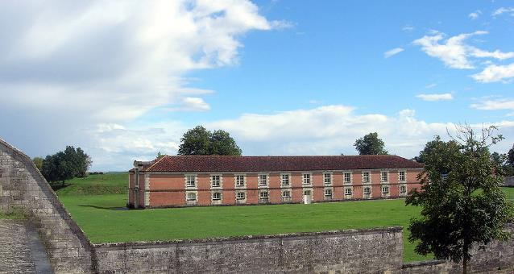
Halles aux vivres - BROUAGE
BROUAGE – ancienne glacière

Slide 11
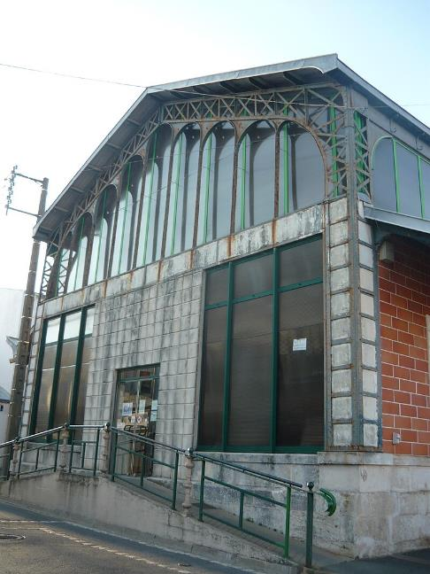
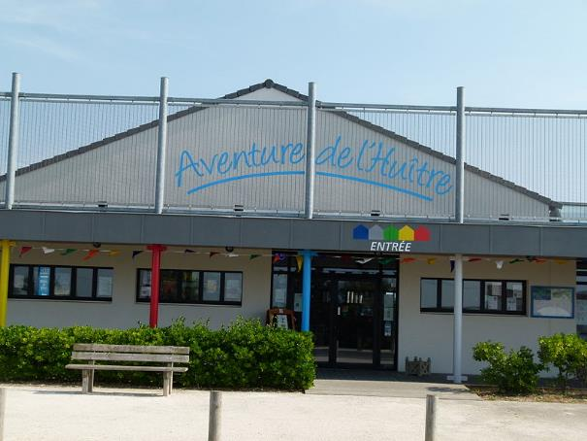
MARENNES Cité de l’Huitre - Les Halles

Slide 12
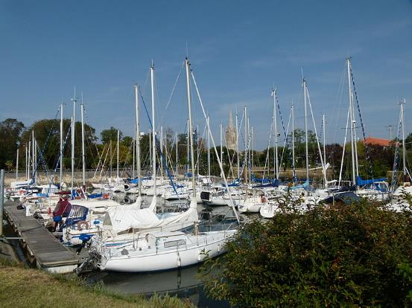
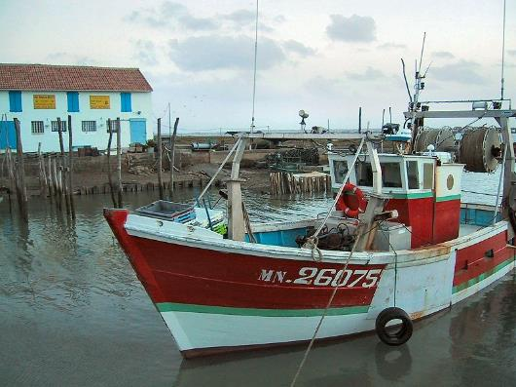
Port de la Cayenne - MARENNES
MARENNES - Port de plaisance

Slide 13
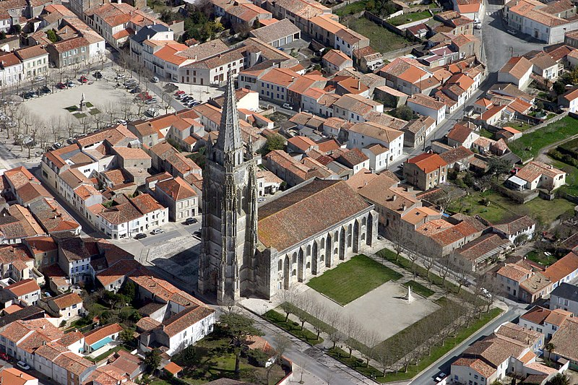
MARENNES vue aérienne – église Saint Pierre, gothique flamboyant et
centre-ville

Slide 14
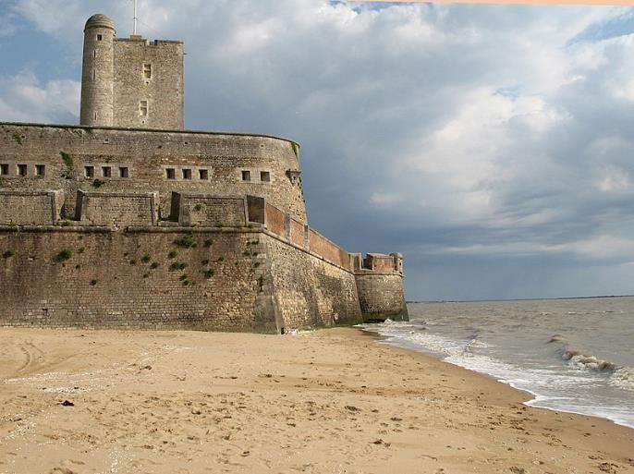
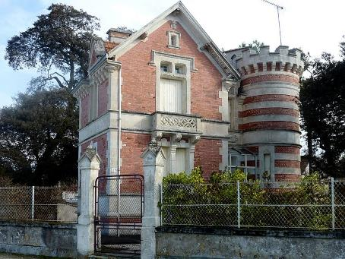
FOURAS le fort VAUBAN avec vue sur le pertuis d’Antioche
FOURAS station balnéaire avec ses villas, chalets, cottages dont certains décorés de mosaïques

Slide 15
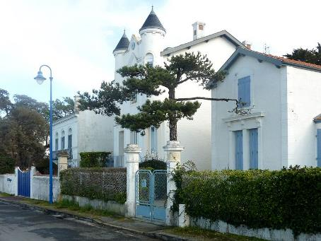
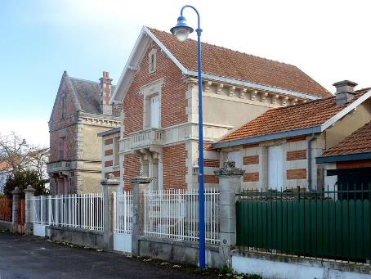
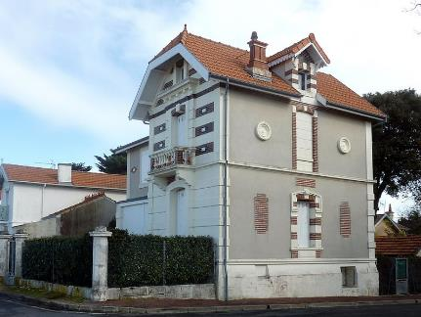
Villas de FOURAS

Slide 16
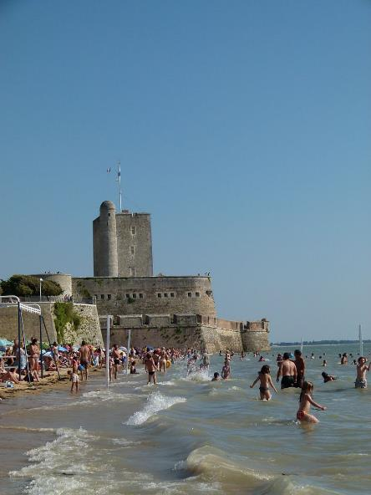
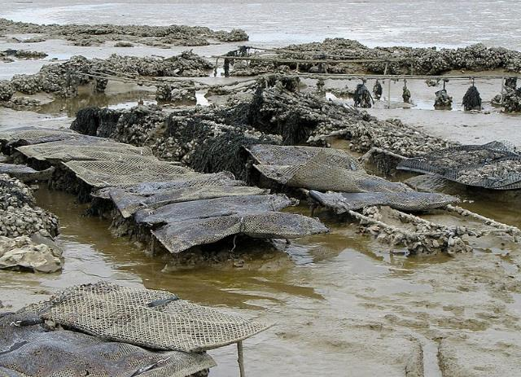
Parc à huitres
FOURAS Plage et le Fort Vauban

Slide 17
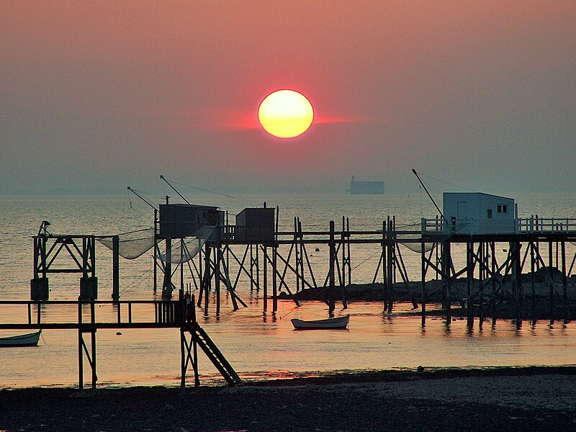
Carrelets du bord de mer à FOURAS

Slide 18
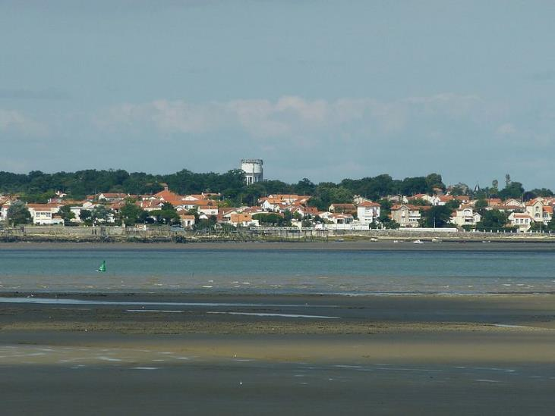
Vue de FOURAS, depuis l’île Madame

Slide 19
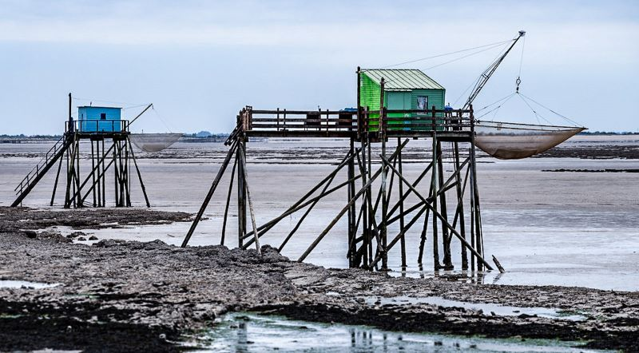

Slide 20
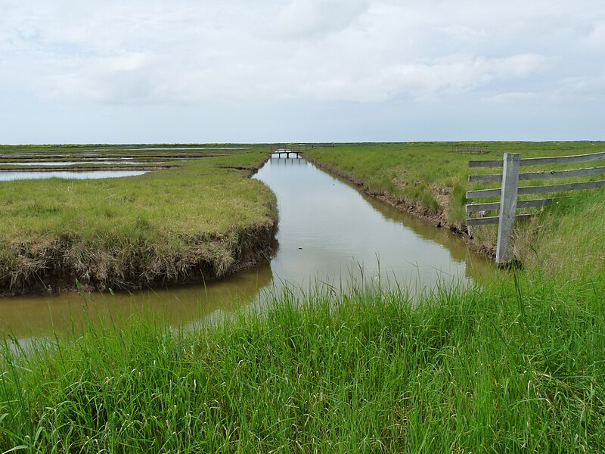
Réserve Naturelle de MOËZE – marais salants, vasières

Slide 21
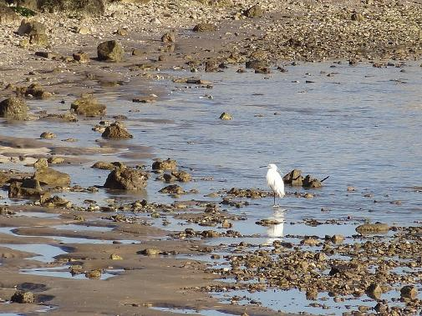
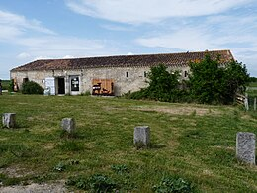
Ferme de Plaisance
Faune protégée –Aigrette blanche
Réserve de MOËZE

Slide 22
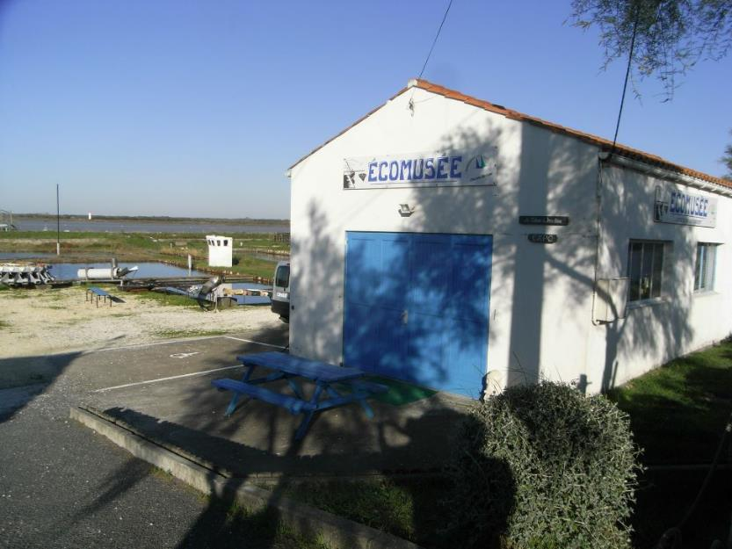
PONT DES BARQUES
Ecomusée

Slide 23
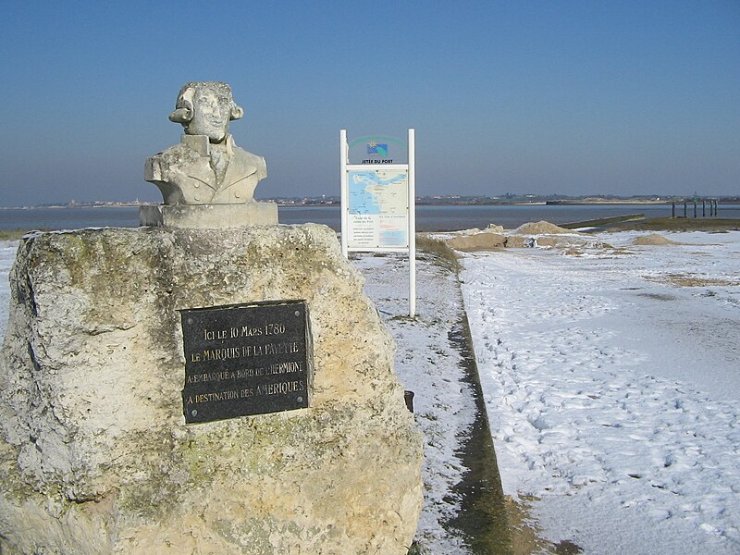
PONT DES BARQUES
la Jetée et, plaque de l’embarquement de LAFAYETTE

Slide 24
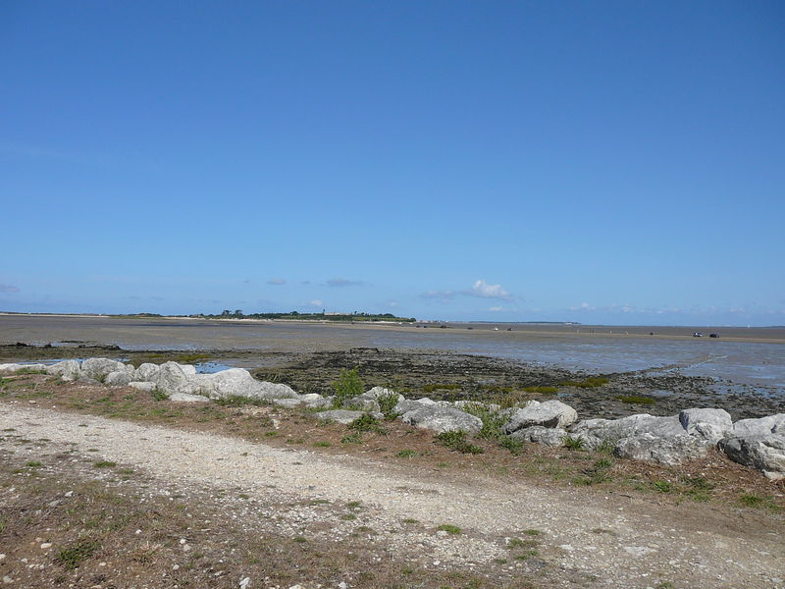
PORT DES BARQUES
la passe aux Bœufs
au fond : île Madame

Slide 25
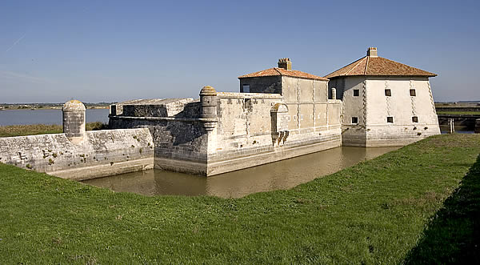
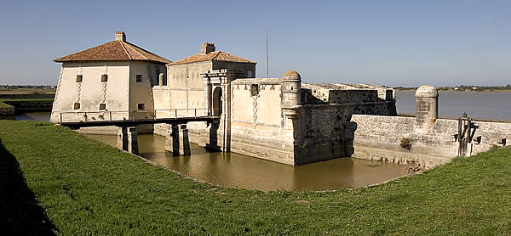
FORT LUPIN
construit par Vauban en 1683
sur la Charente

Slide 26
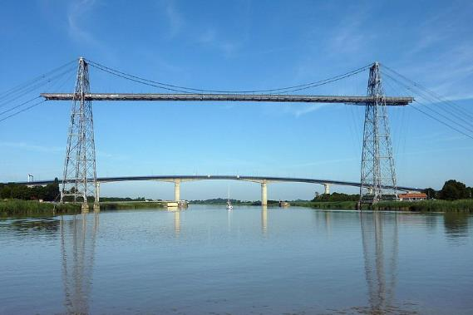
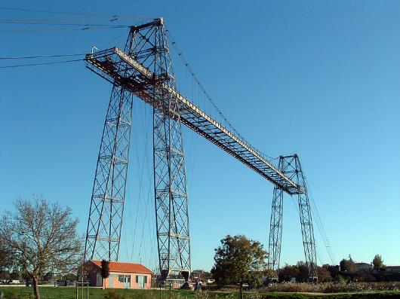
Pont transbordeur ROCHEFORT

Slide 27
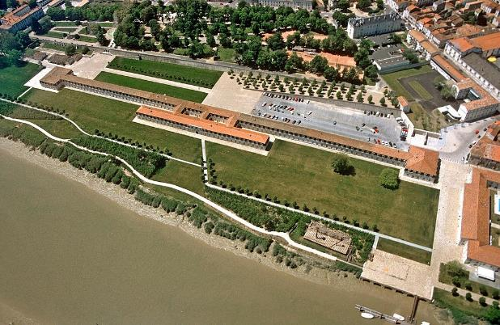
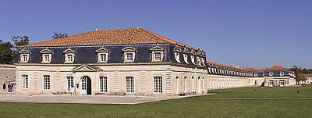
ROCHEFORT la Corderie (vue aérienne), longue de 374m
étayée de poutres en chêne

Slide 28
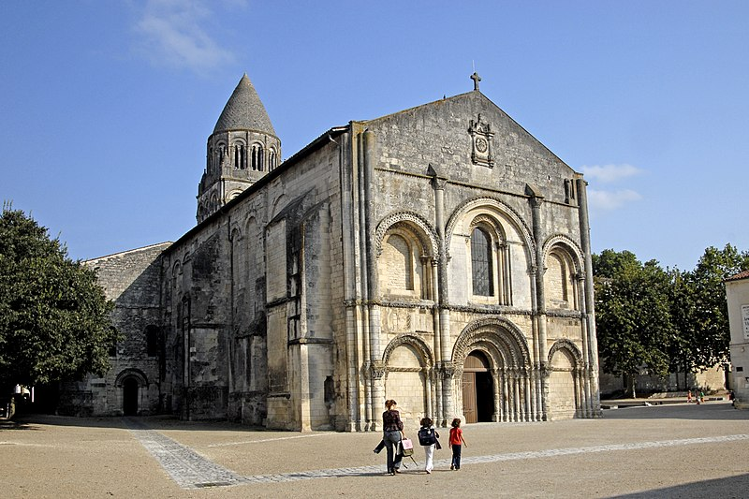
Eglise de l’Abbaye aux Dames - SAINTES

Slide 29
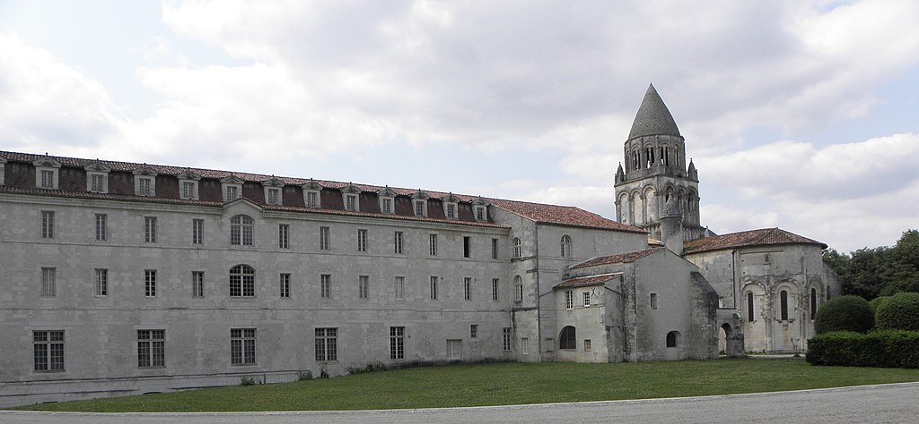
SAINTES - Abbatiale Sainte Marie

Slide 30
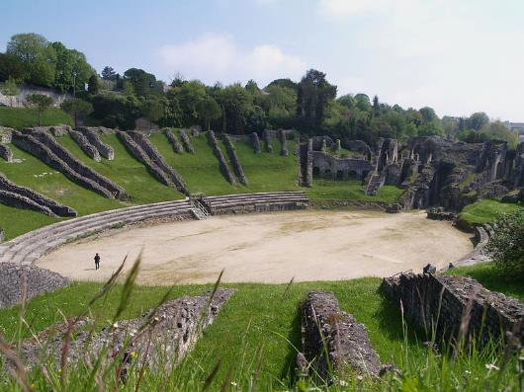
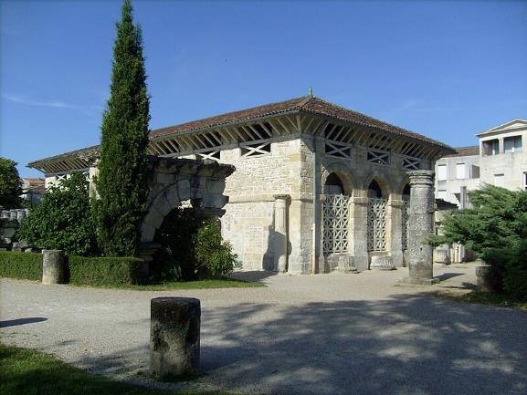
Musée Archéologique - SAINTES
Amphithéâtre Romain de SAINTES

Slide 31
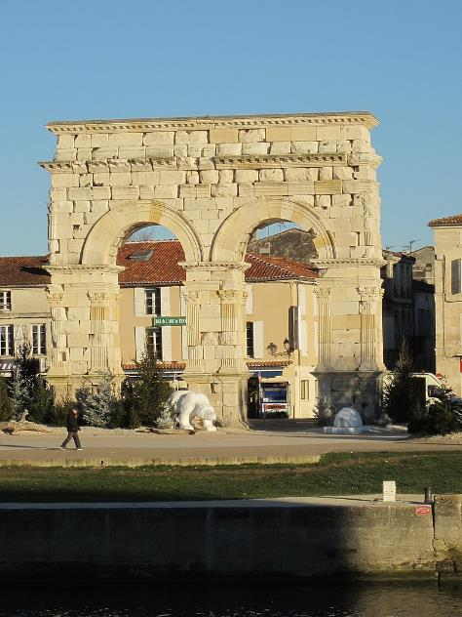
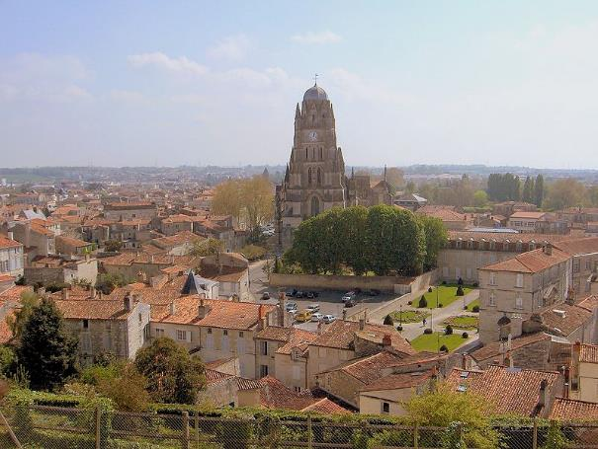
2
Cathédrale Saint Pierre, au centre de SAINTES
SAINTES Arc de Germanicus
1

Slide 32
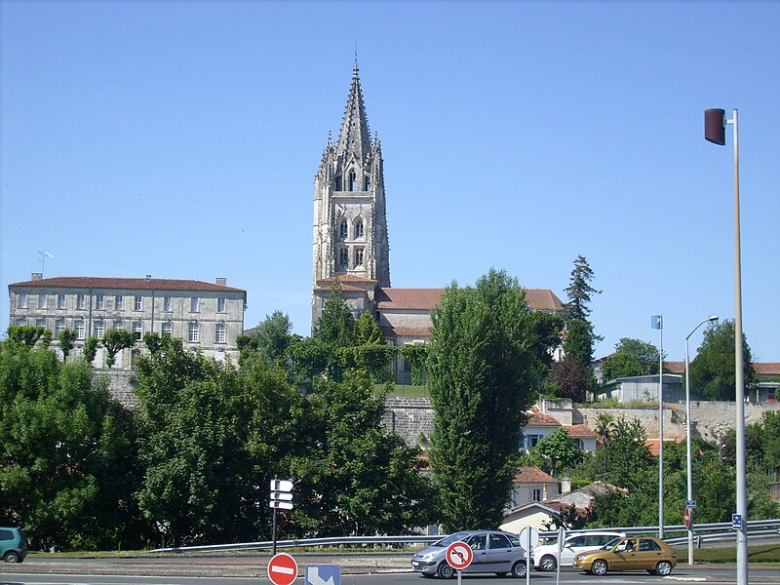
SAINTES Basilique
Saint Eutrope

Slide 33
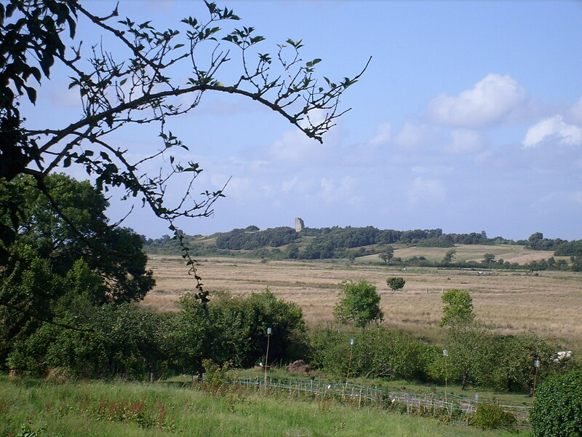
Paysage du marais de BROUE

Slide 34

SAINT SAUVANT
village médiéval de Saintonge

Slide 35

SAINT JEAN D’ANGELY
le beffroi

Slide 36


Slide 37
Lorient Vous A Présenté Le Golfe Saintonge-Charente-Maritime-
Sur Une Suggestion De JackDidier
Merci de Votre Visite
Les Images Et Le son Du Net
Daniel

